Slide 1
データでつなぐ、地域のケア
ケアプランデータ連携による活用促進モデル地域づくり事業
安城市

Slide 2
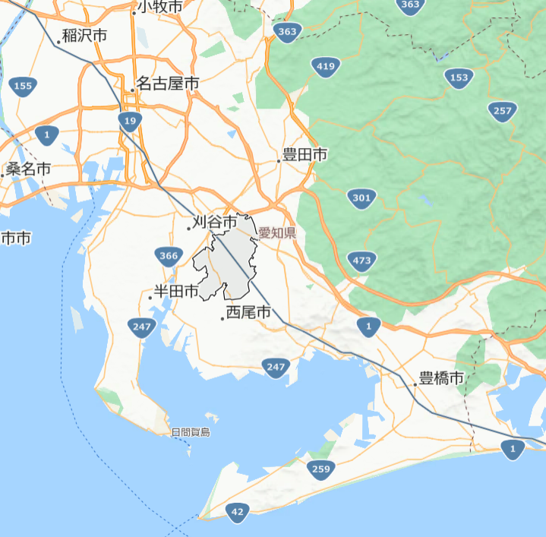
安城市の概要
＜令和６年１０月１日時点＞
人口 １８７，８６７人
第１号被保険者 ４１，５４０人
高齢化率 ２２．１１％
介護認定者数 ６，１３０人
介護認定率１４．７％
居宅介護支援事業所：27事業所
居宅サービス事業所：143事業所
施設サービス事業所：28事業所

Slide 3
安城市内事業所の導入状況
活用促進
令和７年２月１日時点
居宅介護支援事業所：27事業所 2事業所 7.4％
居宅サービス事業所：143事業所 17事業所 11.9％
170事業所中、19事業所 導入率 11.2％
令和７年３月３１日時点
居宅介護支援事業所：27事業所 3(+1)事業所 11.1％
居宅サービス事業所：143事業所 24(+7)事業所 16.8％
170事業所中、27(+8)事業所 導入率 15.9％

Slide 4
令和６年度 補助金を活用して導入した事業所とサービス
法人名：社会医療法人財団新和会
事業所：ホームヘルプ八千代（（介護予防）訪問介護）
八千代リハビリデイサービス彩（（介護予防）通所介護）
訪問リハビリテーションさとまち（（介護予防）訪問リハ）
法人名：愛知県厚生農業協同組合連合会
事業所：更生介護保険センター（居宅介護支援）
介護老人保健施設あおみ（通所リハ・（介護予防）短期入所療養介護）
更生訪問看護ステーション（（介護予防）訪問看護）
安城市包括支援センター更生（介護予防支援）

Slide 6
ケアプランデータ連携システムで期待される効果
●手間、時間の削減による事務費等の削減
●データ自動反映による従業者の「手間」の削減・効率化
●作業にかける「時間」の削減
●従業者の「心理的負担軽減」の実現
●従業者の「ライフワークバランス」の改善
●事業所の「ガバナンス」、「マネジメント」の向上

Slide 7
補助事業開始前 聞き取り調査の内容
ケアプランデータ連携システムをなぜ導入しないのですか？
事業所の介護ソフトが、対応していない。
システムの機能は知っているが、市内で普及していないためメリットを感じにくい。
同じ介護ソフト同士であればデータのやり取りが可能なため導入に踏み切れない。
市内全体で利用されるようになれば利用したい。
業務改善につながることは理解していいるが、
自分たちだけ導入しても意味がない。

Slide 8
導入に向けての取り組み
導入する事業者を少しでも増やし、
システムを活用することで業務改善されることを期待
導入事業所に効果を感じてもらうために、居宅介護支援事業所と居宅
サービス事業所を運営している法人に募集を行った。
３法人から応募があったが、最終的に２法人8事業所で実施
１月に交付決定を実施
１月から２月までの約２か月間でシステム導入完了

Slide 9
導入事業所の課題
【生産性が低い】
サービス提供票（予定・実績）のデータをFAX若しくは書類を手渡ししている。
【事務の効率化】
同じ介護ソフトを導入している場合は、データ連携できるので、法人内では特に不便を感じていないが、他の法人ともスムーズに事務処理を行いたい。

Slide 10
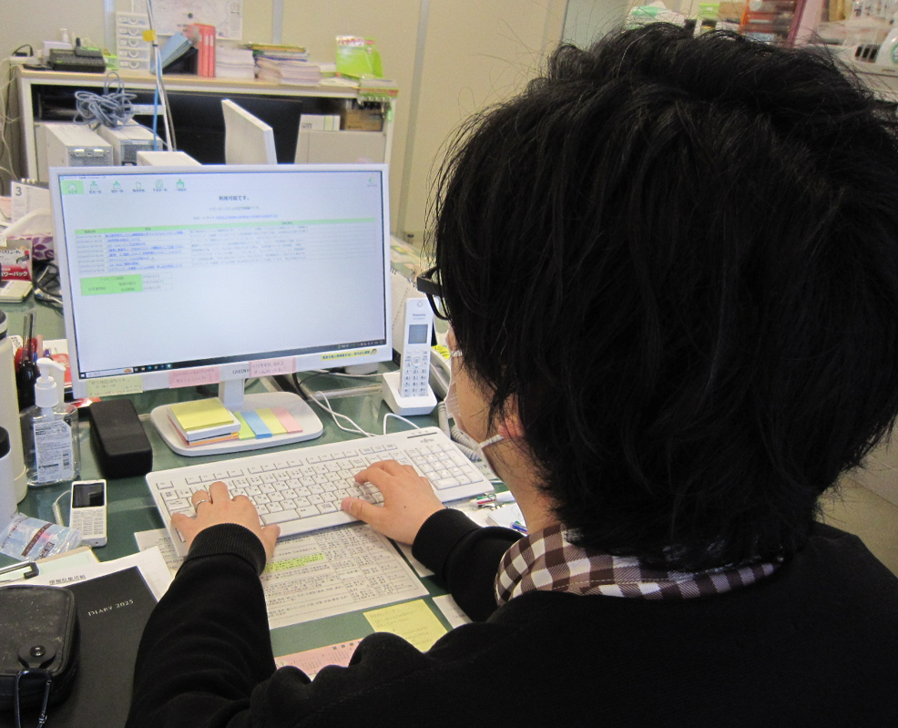
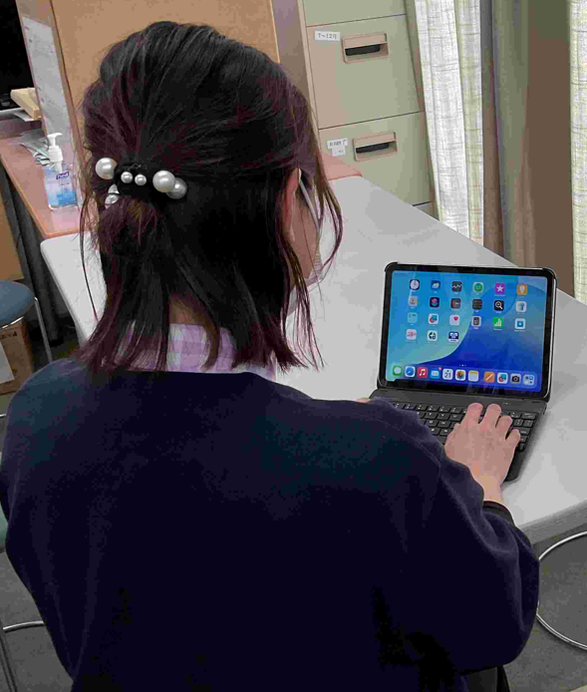
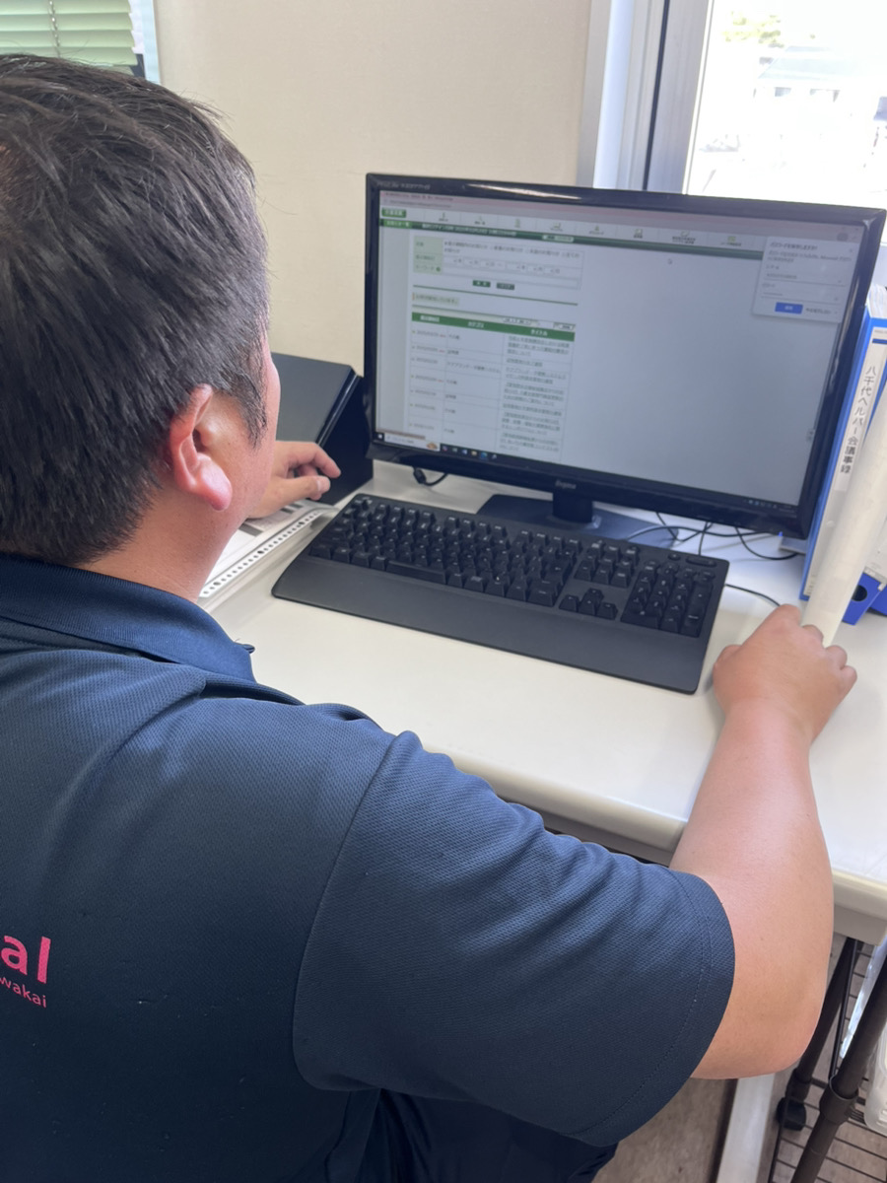
導入の効果
FAX送信の必要がなくなり、誤送信リスクの軽減に寄与している。
給付管理の業務の効率が上がった。
データの実績入力作業がなくなり、請求誤りの軽減や返戻のリスクが軽減された。
介護ソフトの変更により、外出先でもタブレットでの業務が可能になり、紙カルテから電子化することができた。

Slide 12
今後の展望
介護分野におけるKPIにて「管内事業者が３割以上利用している市区町村の割合」を2029年に90％という目標があり、本市は、上昇しているものの３割以上とはなっていないので、３割以上となるように働きかけていく。
ケアプランデータ連携システムのメリットを感じるには、より多くの事業所が利用することが必要であるため、導入事業所と連携し、他事業所への情報発信に努める。

